Slide 1
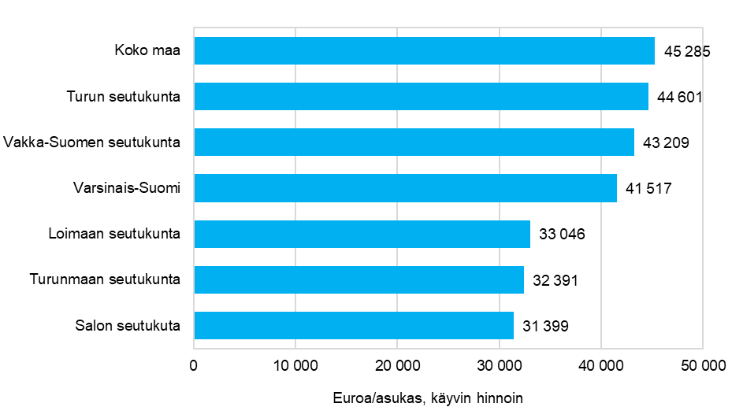
Bruttokansantuote asukasta kohden seutukunnittain Varsinais-Suomessa 2021
Vuoden 2023 aluerajat Lähde: Tilastokeskus

